Slide 1


Slide 2
Wenn die Wahrheit in dein Leben tritt
Lukas 24,13-35
Niedergeschlagene Herzen (Verse 13-21)
Erkennende Herzen (Verse 22-27)
Brennende Herzen (Verse 28-35)
➔ Drei Akte, wenn die Wahrheit in dein Leben tritt, damit du im Glauben Feuer und Flamme für Jesus bist.

Slide 3
1. Niedergeschlagene Herzen
Die Wucht der letzten Tage…
Jesu seelsorgerliches Fragen (Lukas 7,24ff.42; 9,18; Johannes 20,15; 21,5.15ff; vgl. 1. Mose 3,9; Hesekiel 33,11; Jona 4,4.9.11)
Das Verständnis der Jünger über die Mission „Reich Gottes“ (vgl. Apostelgeschichte 1,1-3.6)
Wenn die Wahrheit in dein Leben tritt

Slide 4
1. Niedergeschlagene Herzen
Jesu wahre Erlösungs-Mission:
Um Sünder zu rufen (Matthäus 9,13) / retten (1. Timotheus 1,15)
Um sein Leben zu geben als Lösegeld für viele (Matthäus 20,28)
Um zu suchen und zu retten, was verloren ist (Lukas 19,10)
Um die Welt aus der Finsternis zu retten (Johannes 12,46-47)
➔ Jesus ist in den Karfreitag-Schocks deines Lebens da!
Wenn die Wahrheit in dein Leben tritt

Slide 5
2. Erkennende Herzen
Das Verständnis der Wahrheit: Jesus…
im Pentateuch (5 Bücher Mose) (1. Mose 3,15; 22,1ff; 43,9; 2. Mose 12; 4. Mose 21,6-9; 5. Mose 30,6)
in den Propheten (Jesaja 9,5; 52,14-53,12; Sacharja 12,10; 13,7, Jeremia 23,5-6)
in den Schriften (Daniel 9,26; Psalm 2; 16,9-11; 22; 31; 69; 110)
➔ Vertraue der Wahrheit der Schriften und erkenne die Wahrheit!
Wenn die Wahrheit in dein Leben tritt

Slide 6
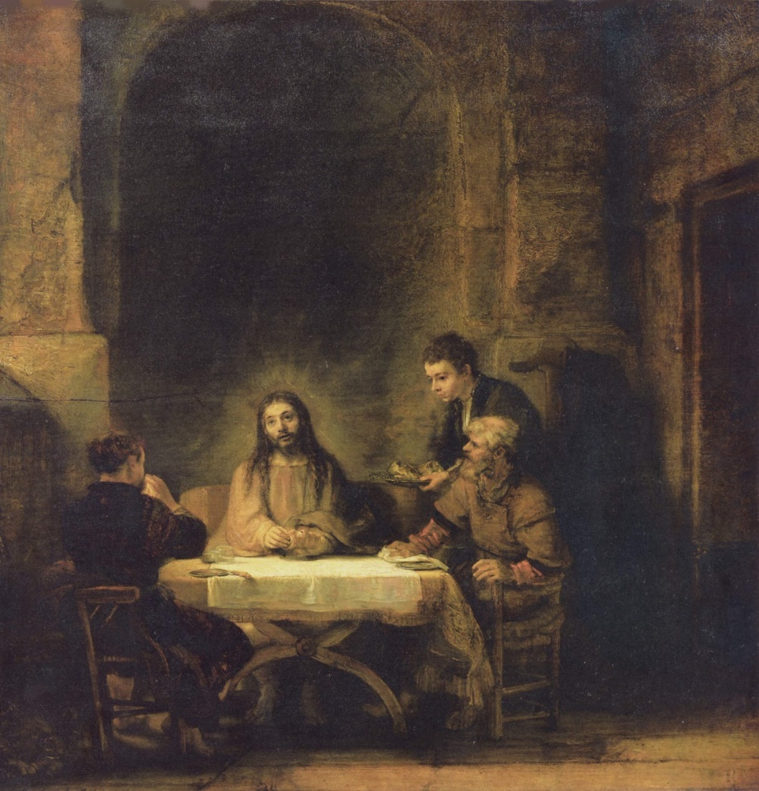
3. Brennende Herzen
Rembrandt
Das Emmausmahl
wikimedia.org
Wenn die Wahrheit in dein Leben tritt

Slide 7
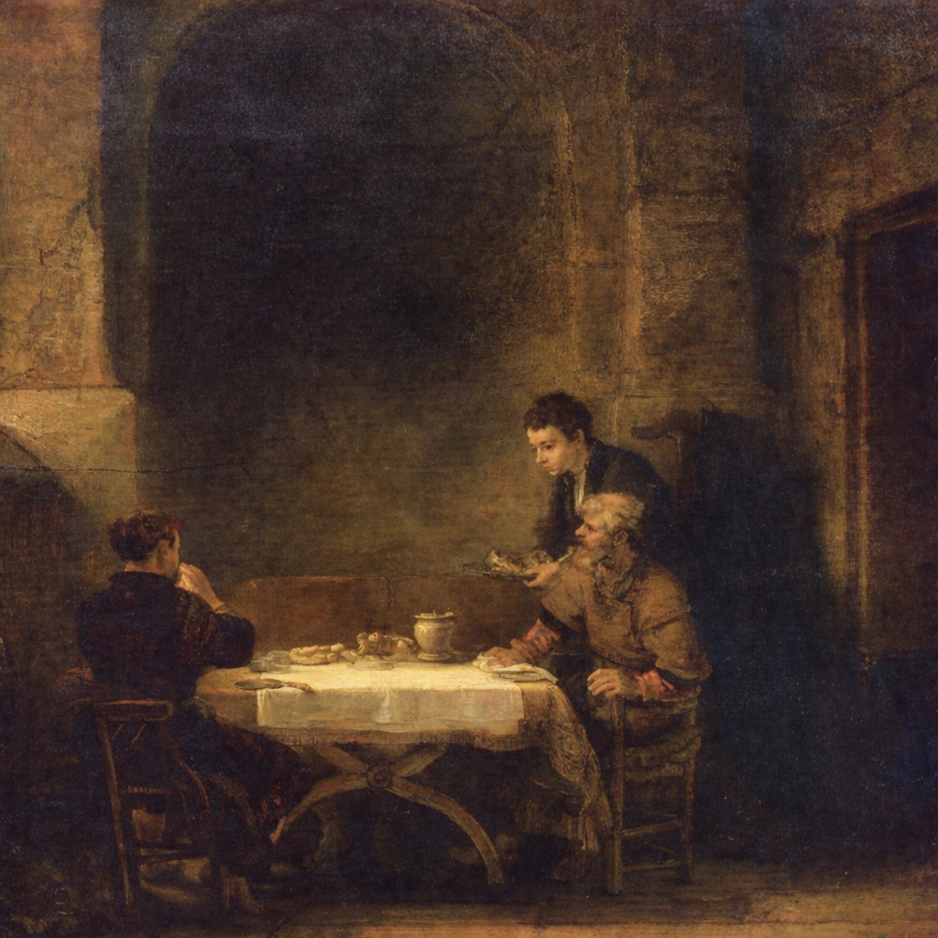
3. Brennende Herzen
Rembrandt
Das Emmausmahl
wikimedia.org
Wenn die Wahrheit in dein Leben tritt

Slide 8
3. Brennende Herzen
Die Schrift ist die Grundlage (Jesaja 55,11; Römer 10,17; 1. Johannes 5,13)
➔ Echte, bleibende Freude wird durch die Wahrheit der Schrift entflammt!
Wenn die Wahrheit in dein Leben tritt

Slide 9
Wenn die Wahrheit in dein Leben tritt
Lukas 24,13-35
Niedergeschlagene Herzen (Verse 13-21)
Erkennende Herzen (Verse 22-27)
Brennende Herzen (Verse 28-35)
➔ Drei Akte, wenn die Wahrheit in dein Leben tritt, damit du im Glauben Feuer und Flamme für Jesus bist.

Slide 10
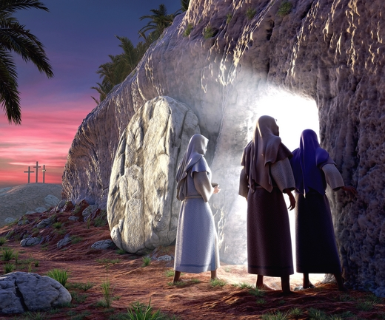
unserekirche.de

